Slide 1
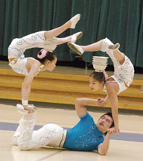

课题学习:重心
授课人:谢根志

Slide 2
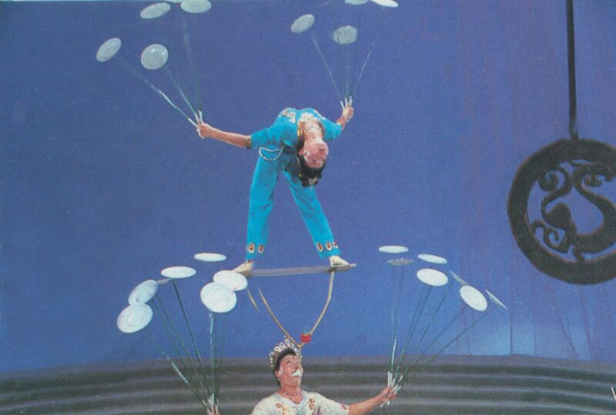
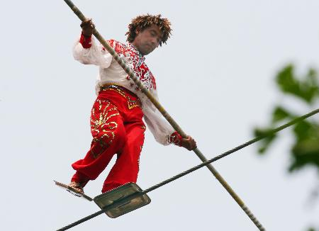
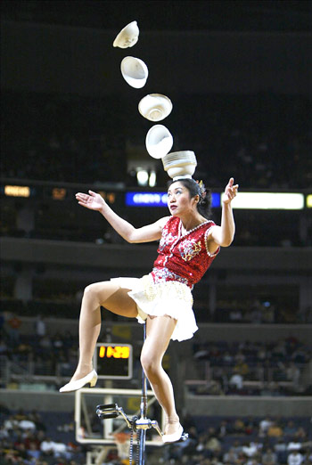

Slide 3
想一想:
*我们从刚才的节目表演中看出,杂技演员用竹竿顶碗,碗从竿上不掉下来,为什么?
*走钢丝绳为什么要拿一根长长的木棒,短一点或不拿行不行?为什么?

Slide 4

做一做：
请同学们用一个手指顶住教科书.
找一找使书本保持平衡的点?
猜一猜这个点大致在什么位置上?

Slide 5


活动Ⅰ: 探究线段的重心
请同学们拿出准备好的均匀木棒和细绳,探究下列问题:
步骤一:用细绳栓住一条均匀的木棒,找到木棒的平衡点;
步骤二:用刻度尺量出平衡点左右两边的距离,你发现了什么?

Slide 6
问题一:
用同样的方法探究不均匀的木棒的平衡点
的位置,你又发现了什么?
问题二:
举例说明，上述结论在日常活动中有何应用?

Slide 7
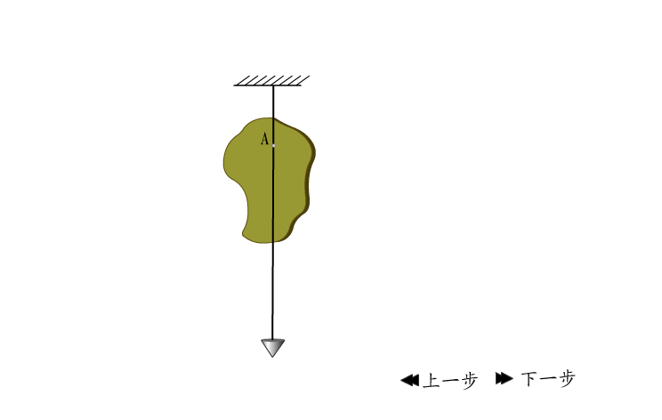
活动Ⅱ 探究平行四边行的重心
一 、悬挂法找多边形的重心
如何找重心呢？

Slide 8

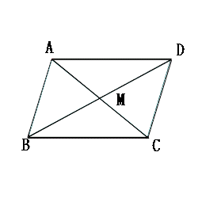

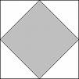
二、分组探究以下特殊平行四边形的重心：
平行四边形
矩形
菱形
正方形

Slide 9
总 结:
线段的中点;
1.线段的重心是____________
2.平行四边形的重心是
___________________
它的两条对角线的交点.

Slide 10
活动Ⅲ: 探究三角形的重心
实验步骤:
(1)如图,在一块质地均匀的三角形硬纸板的每一个
顶点处钉一个小钉作为悬挂点;
(2)用下端系有小重物的细线缠绕在一个小钉上,吊
起硬纸板,记下铅垂线的“痕迹”；
（3）在另一颗小钉上重复（2）的活动，找到两
条铅垂线的交点（记为G）；
（4）在第三颗小钉上重复（2）的活动，看看第
三条铅垂线经过点G吗？三条铅垂线和对边的交
点D、E、F分别在对边什么位置？测量一下你能
得出什么结论？
A
E
F
G
B
D
C

Slide 11
发 现：
A
（1）三条铅垂线交于一点（G）;
（2）铅垂线经过对边的中点；
E
F
G
B
D
C
结 论：
三角形的重心是三条中线的交点。

Slide 12
课 后 探 究：
（1）画出△ABC的垂心G，并测量一△ABC中的垂心G到对边中点 D和对应顶点A的距离，你有什么发现？
A
（2）如何找任意多边形的重心，具体步骤与
方法如何？
E
F
G
B
D
C

Slide 13
课 题 总 结：
1.通过这个课题学习活动,你得出哪些主要结论?
2.在得到这些结论的过程中,谈一谈,你
有哪些体会?
3.完成课后探究,写出一份探究报告,与同学们交流比较.

Slide 14
谢谢指导!
2007年6月

